Slide 1
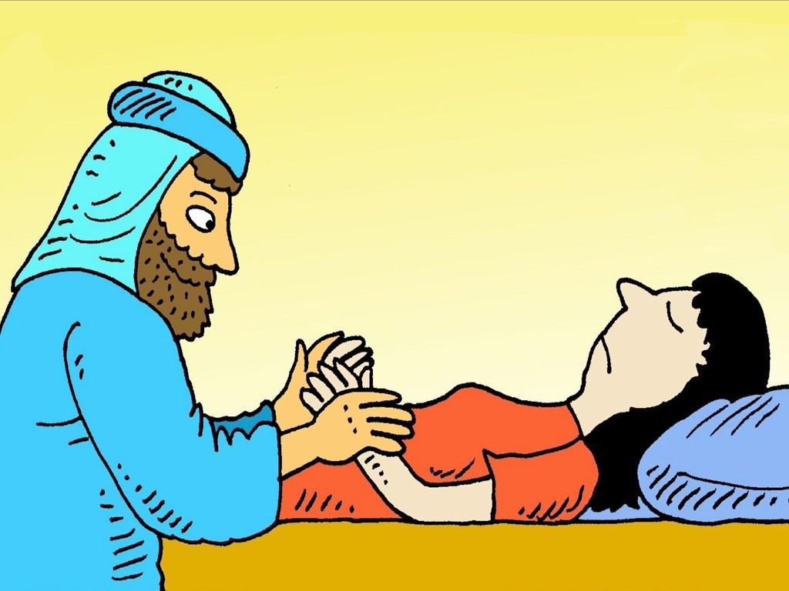
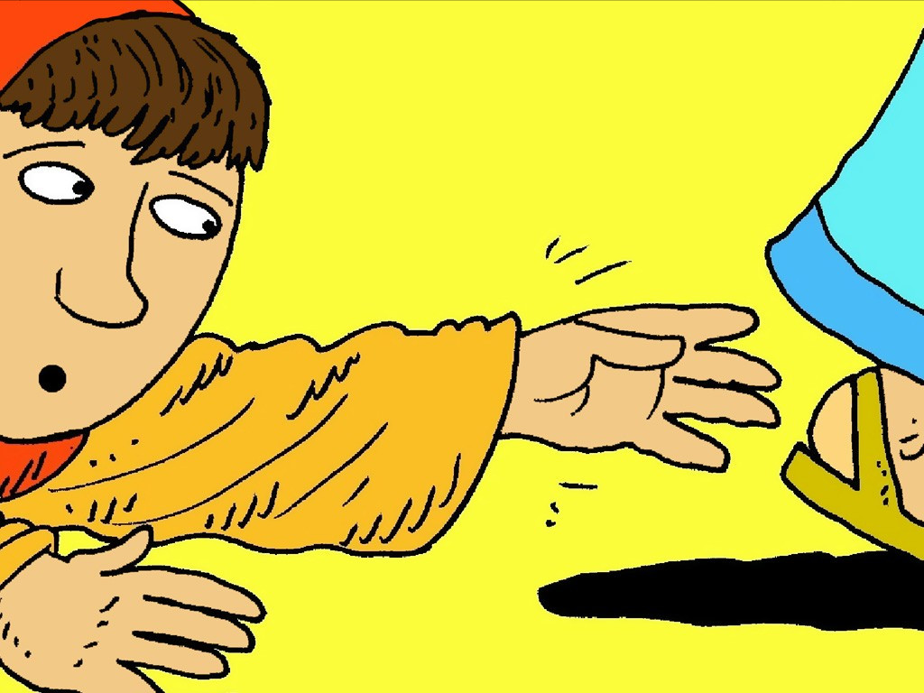
Des mains
qui
touchent
D’après Marc
5, 21-43

Slide 2
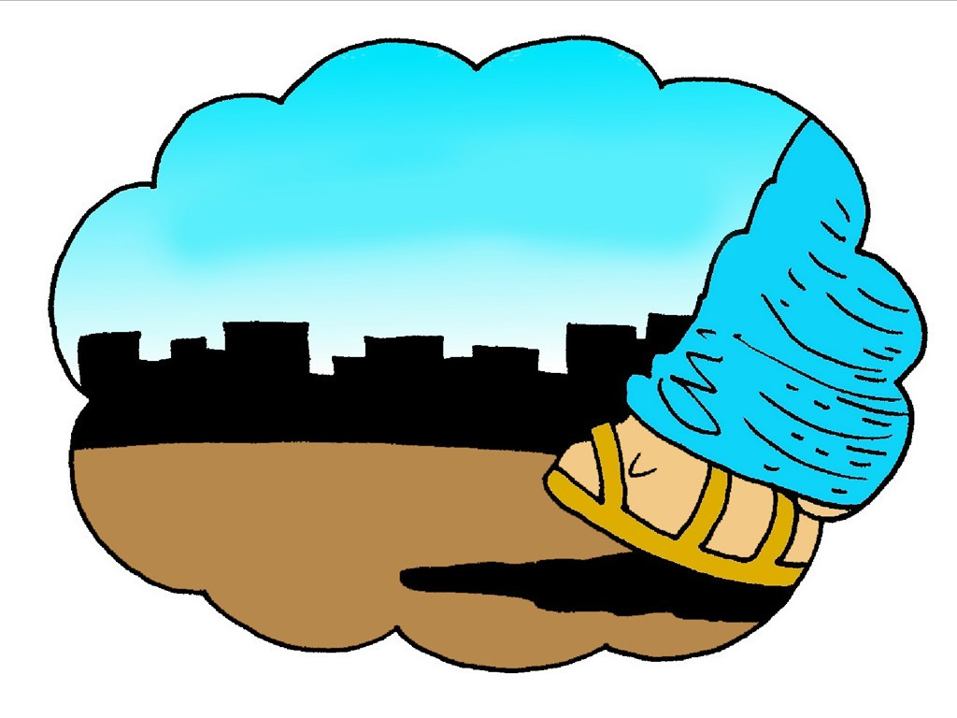
Aujourd’hui, nous allons vous raconter un récit de Jésus dans l’Evangile de Marc.
Jésus est une lumière pour les gens qu’il rencontre.

Slide 4
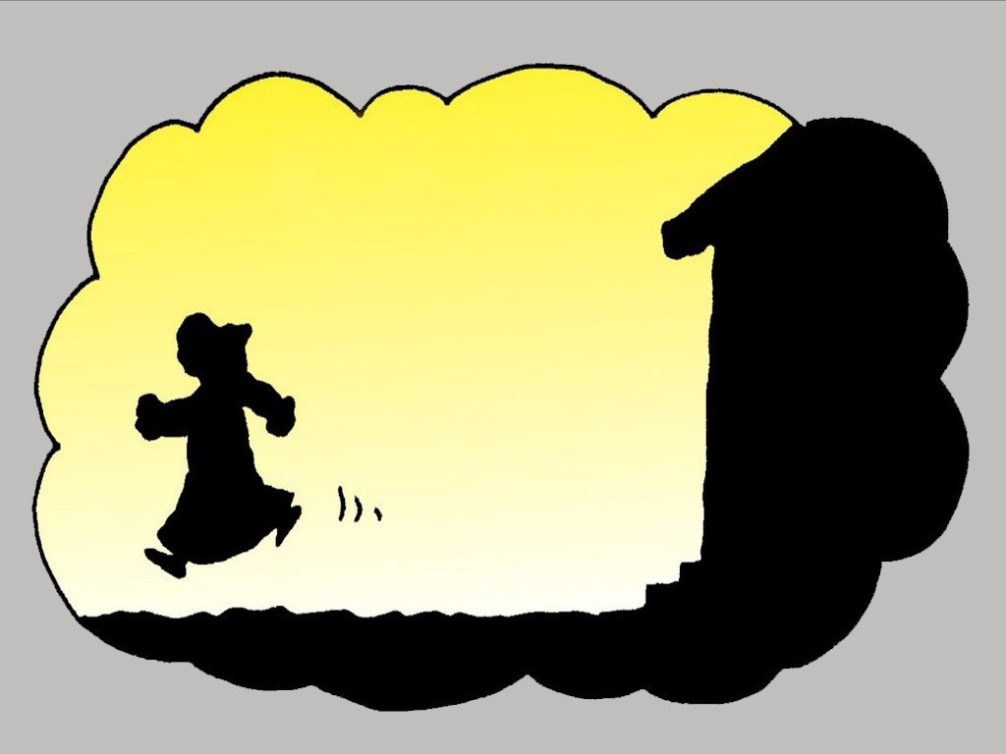
Jaïrus, un homme important, sort de chez lui pour rencontrer Jésus.

Slide 6
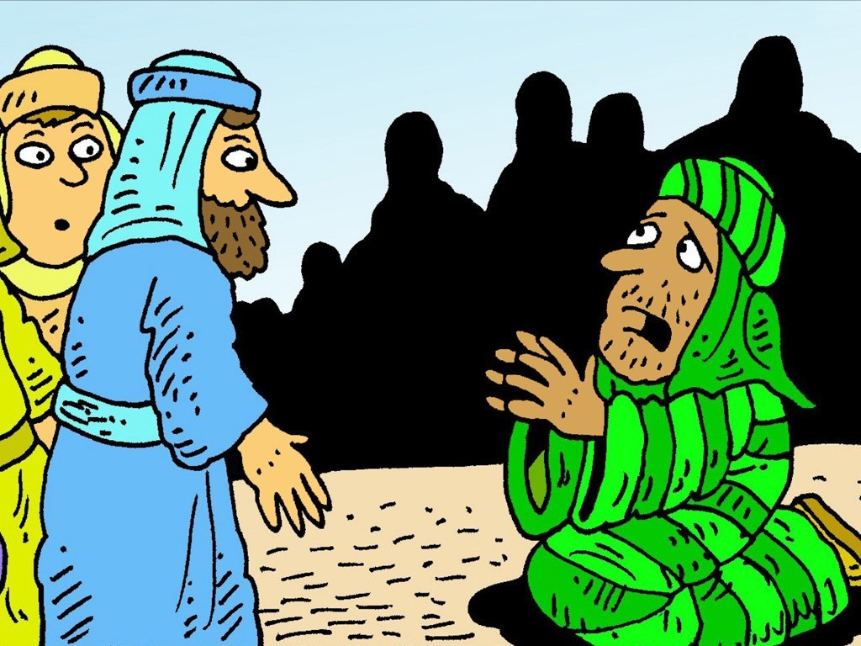
Il arrive vers Jésus.
Il se jette à ses pieds et lui dit :
« S’il te plait, viens dans ma maison pour aider ma fille. Elle est gravement malade. Viens poser tes mains sur sa tête pour qu’elle guérisse. »

Slide 8
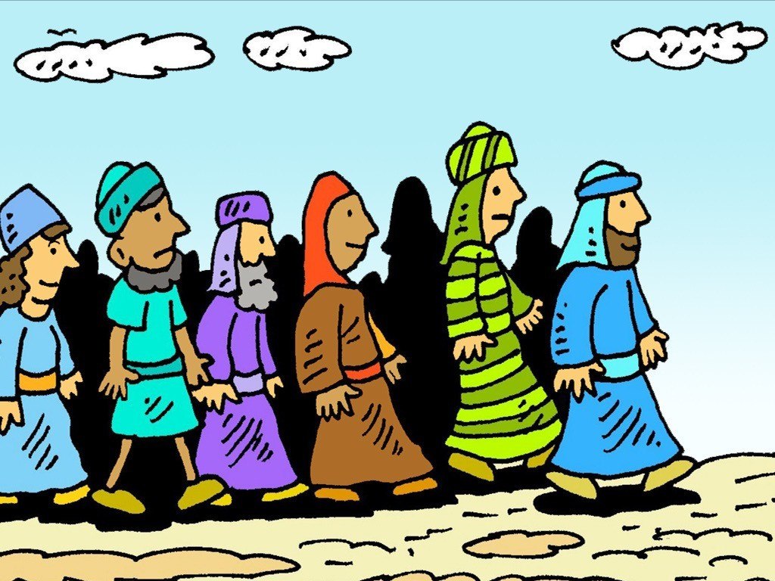
Jésus accepte et va vers la maison de Jaïrus.
En chemin, il y a beaucoup de monde. Les gens sont là pour Jésus. Ils veulent l’accompagner.

Slide 10
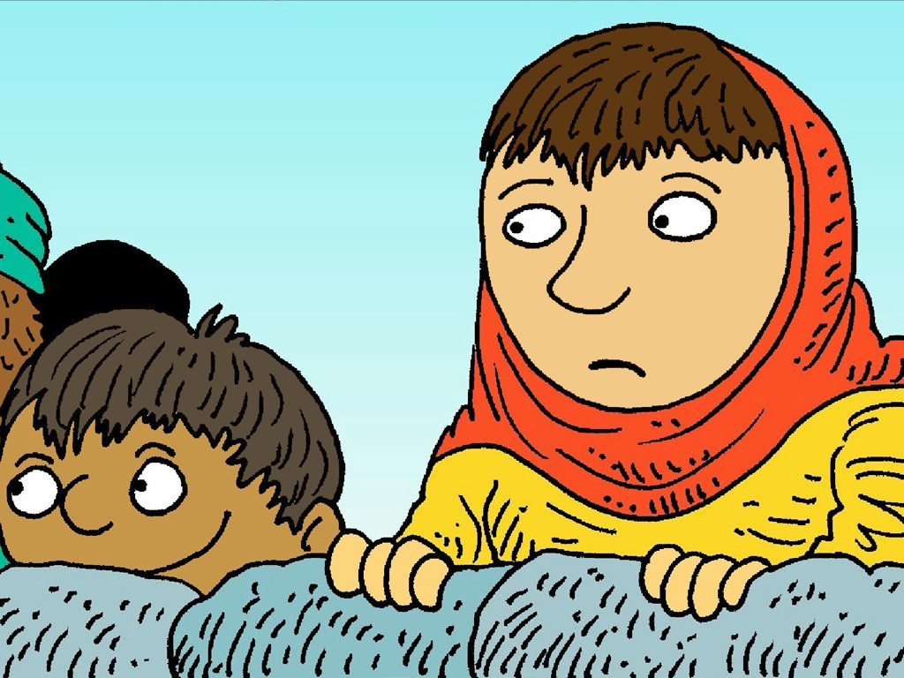
Au loin, il y a une femme qui souffre d’une maladie depuis 12 ans.
Elle ne touche pas Jésus. Elle ne touche personne. Elle n’a pas le droit de toucher et d’être touchée.

Slide 12
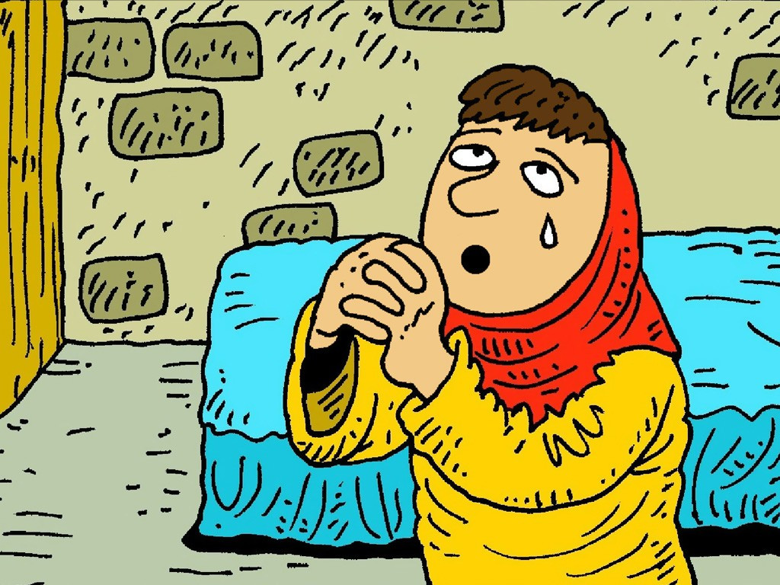
A cause de sa maladie. Elle est seule.

Slide 14
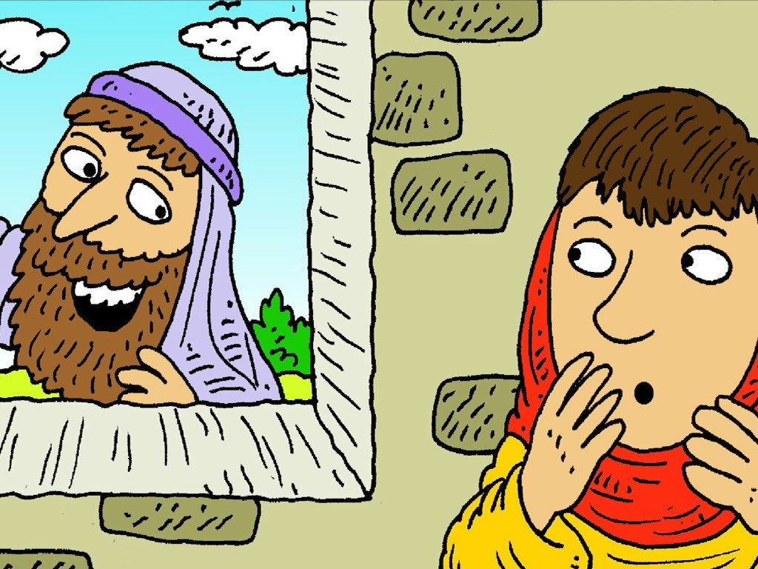
Cette femme a entendu parler de Jésus. Alors, elle se dit :
« Si je touche ses vêtements, je serai guérie ».
Elle espère.
Elle est courageuse. Elle est audacieuse cette femme.

Slide 16
Elle s’approche de Jésus et touche ses vêtements.
Aussitôt, la maladie s’en va.

Slide 18
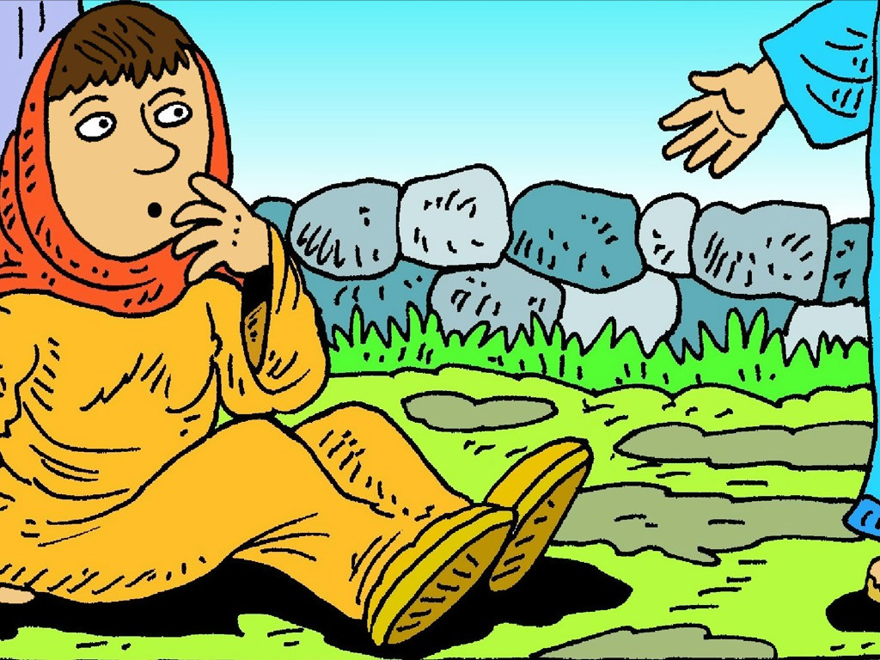
Au même moment, Jésus se retourne. Il a senti qu’une force était partie de lui. Il demande « Qui a touché mes vêtements ? »
Les disciples lui disent : « Il y a tellement de monde qui te touche et toi tu te demandes qui te touche ! »
La femme a peur, elle se jette aux pieds de Jésus.

Slide 20
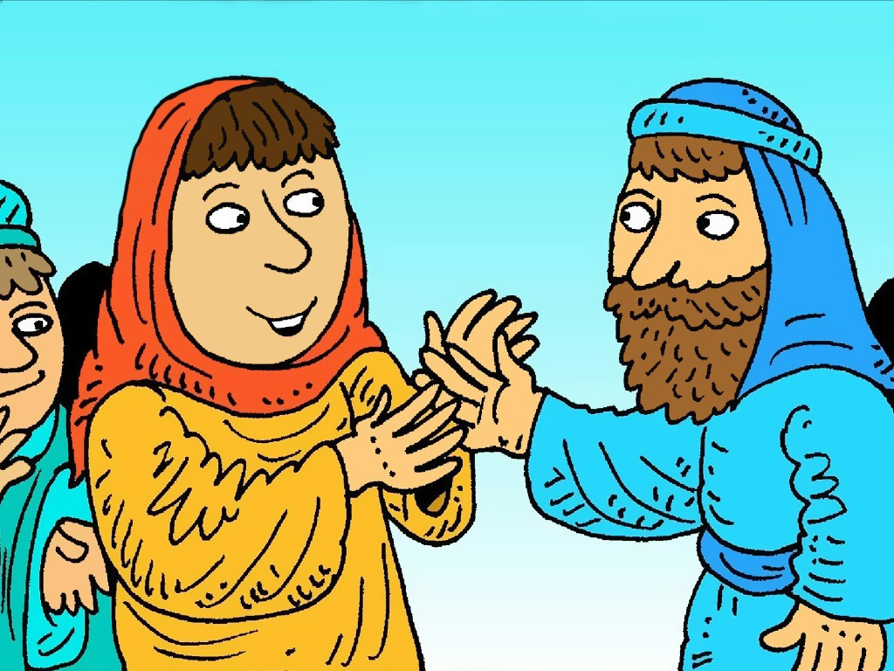
Jésus lui dit :
« Ta foi t’a sauvée. Va en paix et sois guérie. »

Slide 22
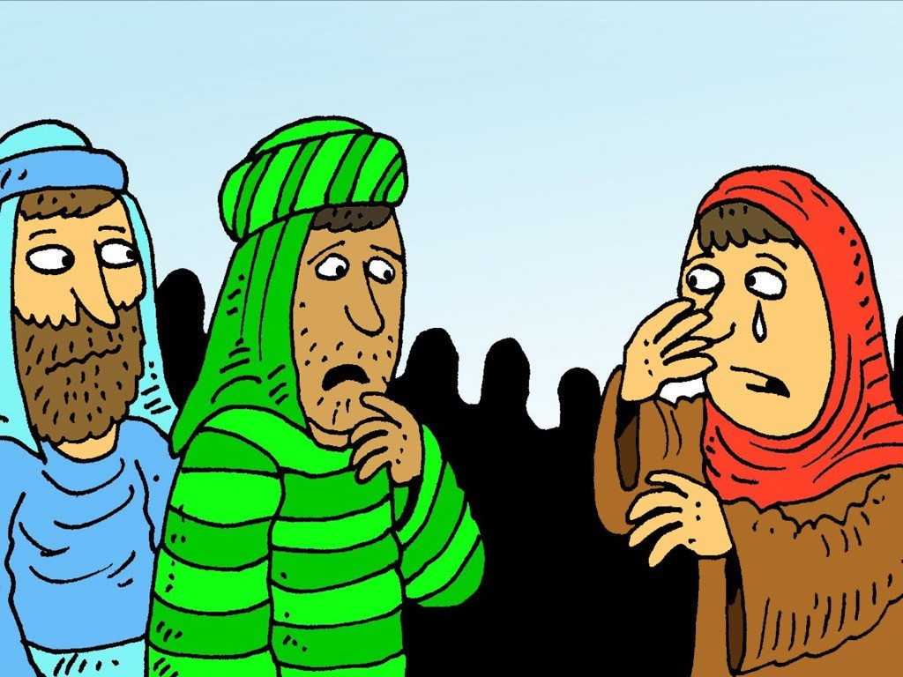
C’est alors qu’arrive quelqu’un de la maison de Jaïrus qui dit que cela ne sert plus à rien de déranger Jésus. Il n’y a plus d’espoir.
Mais Jésus dit à Jaïrus : « N’aie pas peur. Continue d’avoir confiance. »

Slide 24
Puis, Jésus va vers la maison de Jaïrus.
Tout le monde vient avec lui.

Slide 26
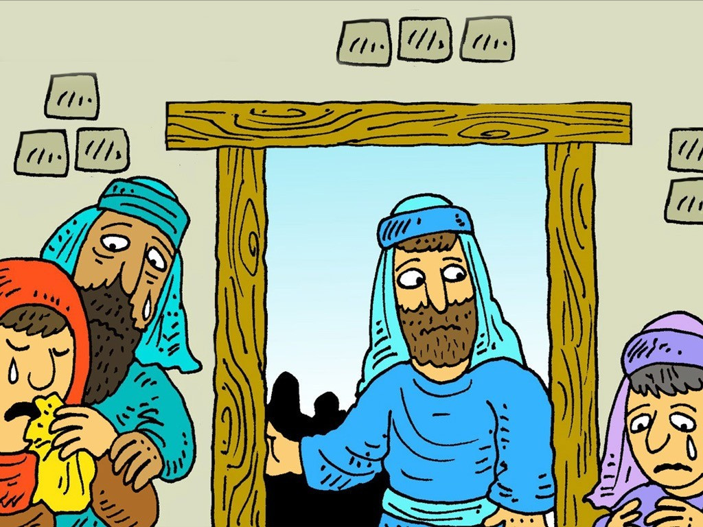
Dans la maison, il y a plein de monde en pleurs.
Jésus dit : « Pourquoi pleurez-vous ? Elle n’est pas morte, elle dort ! ».
Il éloigne tout le monde.

Slide 28
Jésus tend la main à la fille.
Il dit : « Talitha koum » ce qui veut dire « Lève-toi ».

Slide 30
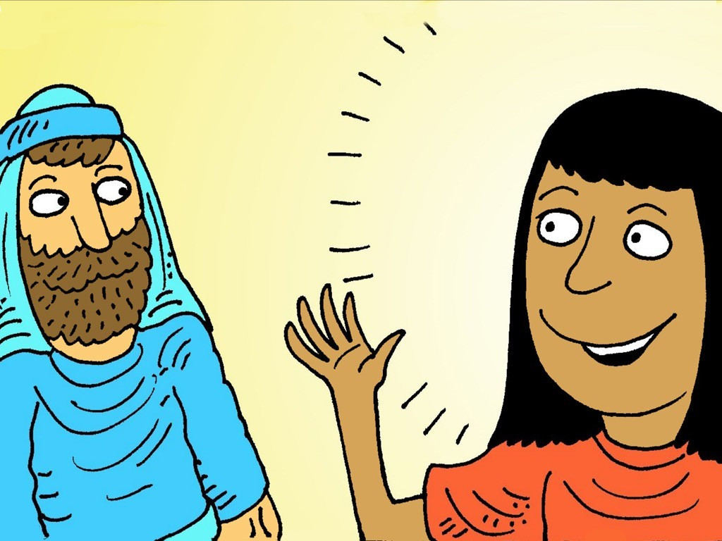
Aussitôt, la fille se lève.
Et elle marche.

Slide 32
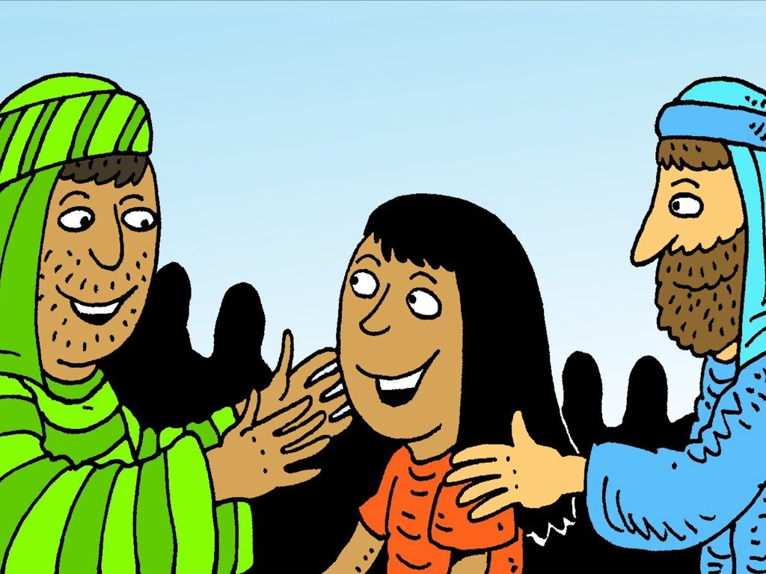
Elle a 12 ans. Ceux qui sont là sont très étonnés.
Jésus leur demande de ne rien dire à personne.
Ensuite, il dit : «Donnez-lui quelque chose à manger !»

Slide 34
Des mains
qui
touchent
D’après Marc
5, 21-43
Images : https://www.freebibleimages.org/search/?book=Mark

